Slide 3
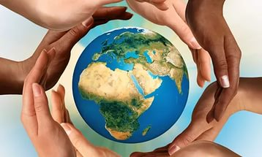
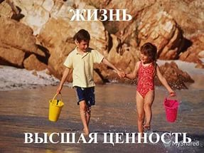
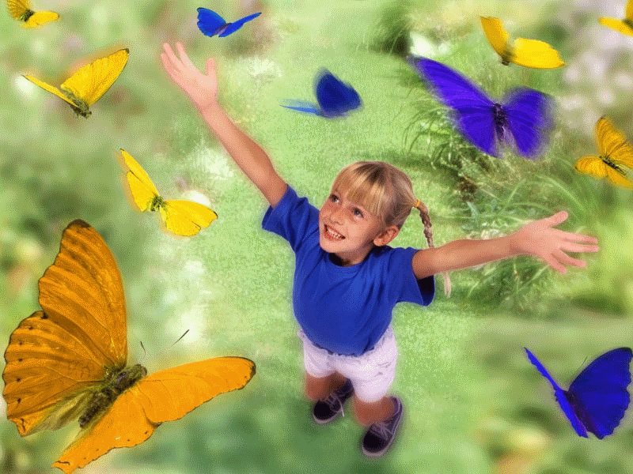
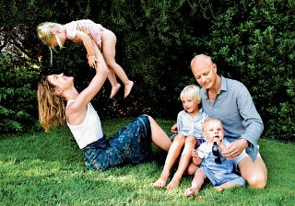
ТВОИ ЦЕННОСТИ…

Slide 5
Жизнь – это…

Slide 6
Цените и любите свою жизнь, не забывайте благодарить её и своих родителей за каждый прожитый день!

Slide 7
Но цвета мы выбираем сами

Slide 8
В чем ценность человеческой жизни? Чтобы понять это, человеку дана огромная сила для преодоления жизненных испытаний.

Slide 9
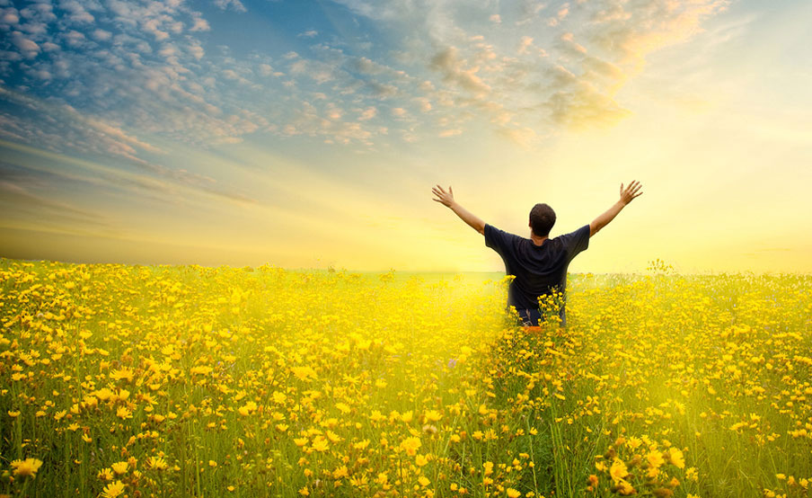
Мы редко задумываемся о том, как прекрасна жизнь

